Slide 1



油气大模型部署应用策略讨论
王 权
2025.3.8 @ 石油圈(线上)
www.holomind.com.cn

Slide 2
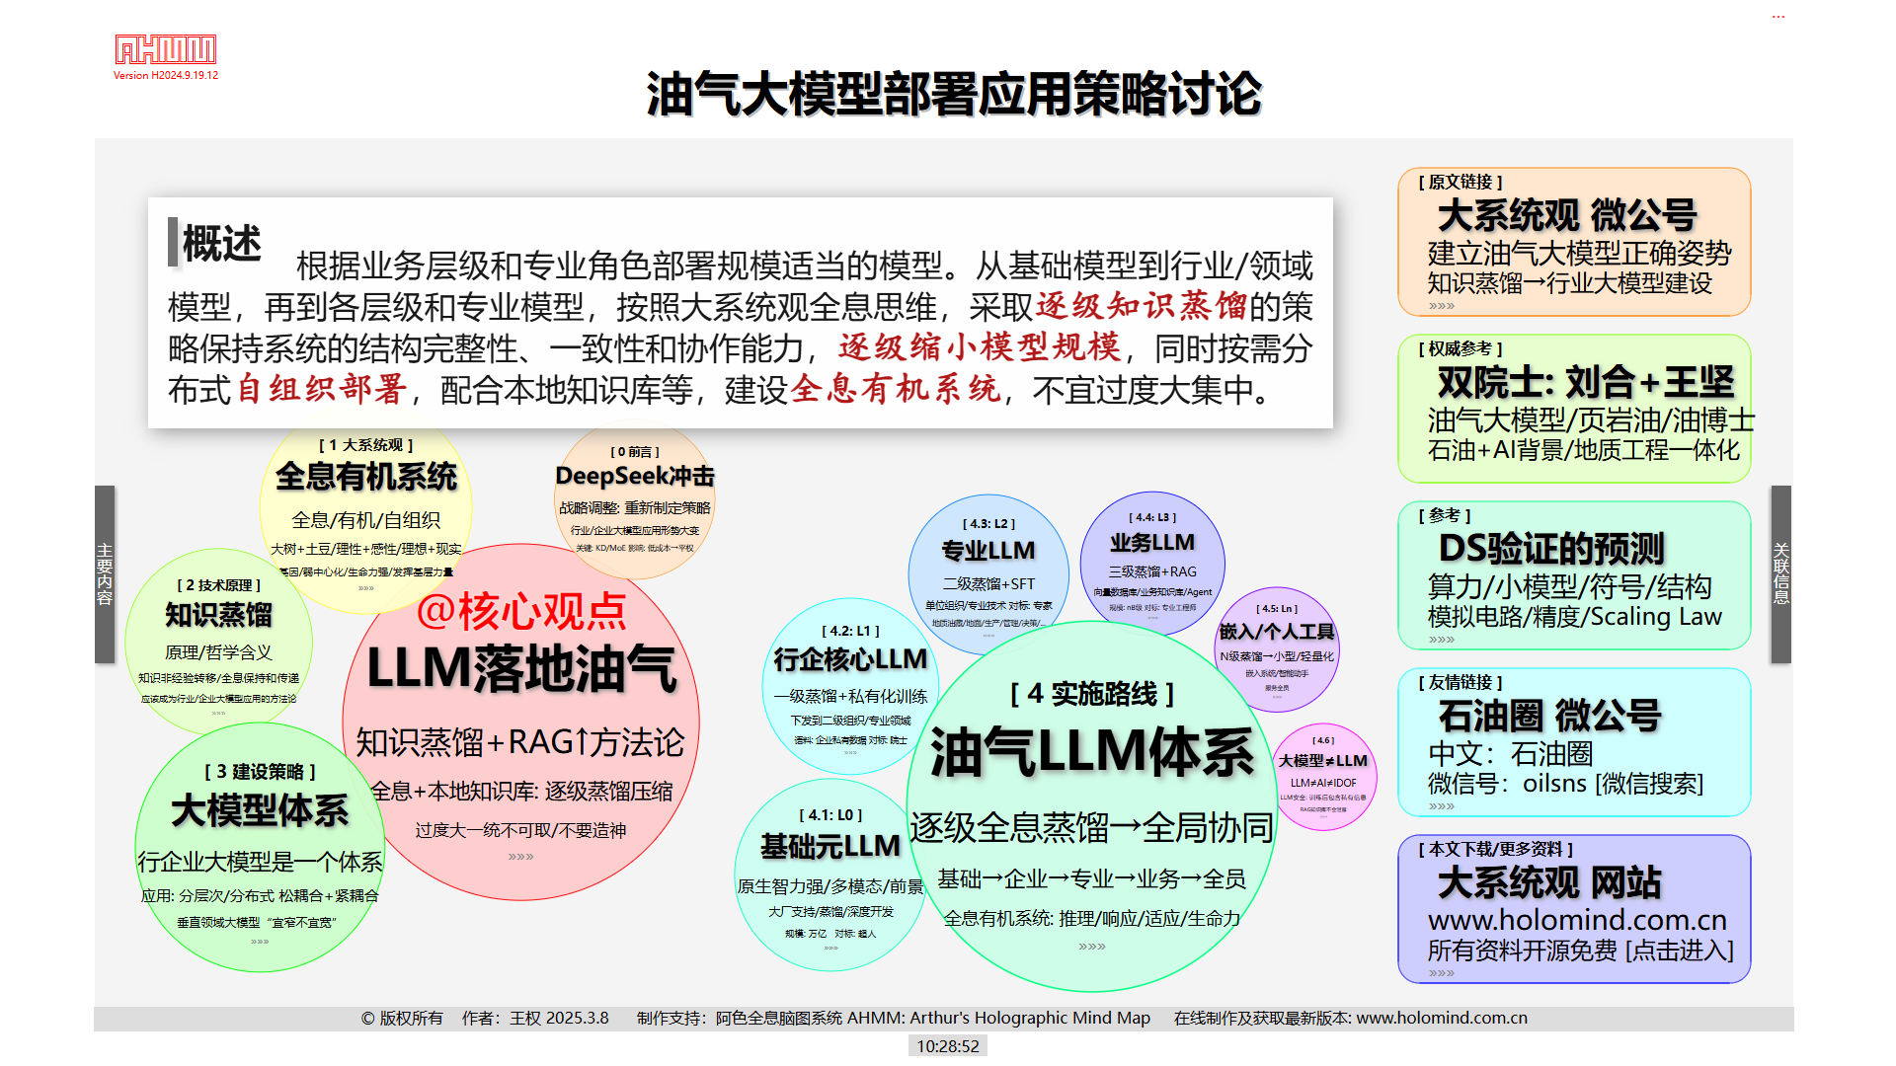

Slide 3
1 全息有机系统

Slide 4


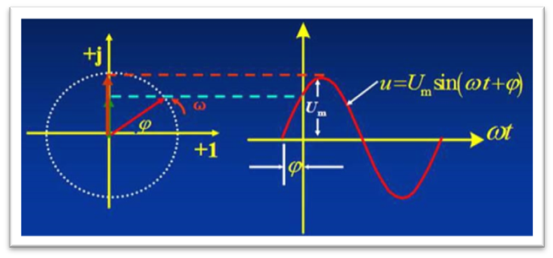
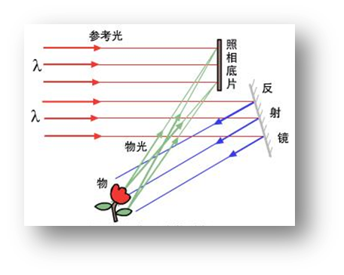
全息
全息有机系统论
全息思维
全息影像
holographic
黑白照片：光波的强度，即振幅
彩色照片：加上了频率或波长。
全息照片：又加上了光的相位信息。
维度的增加
为什么不叫“立体”？

Slide 5




全息有机系统论
神奇之处
每一个碎片都可以再现整个影响，只是小了一点
全息照片底片
为什么？因为全息照片的每一小部分都包含着整体的信息——结构信息。
这就是“全息”——全局信息！
整体包含于部分，部分就是整体，较小的整体：全息系统论的基本思想。

Slide 6

全息有机系统论
将照片用碎纸机切碎
整体包含于部分，部分就是整体，较小的整体

Slide 7
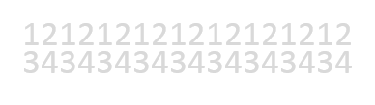


全息有机系统论
纵横2次 = 每个单元分为4份
每1份都拥有全息
将照片用碎纸机切碎
1
2
3
4
整体包含于部分，部分就是整体，较小的整体

Slide 8
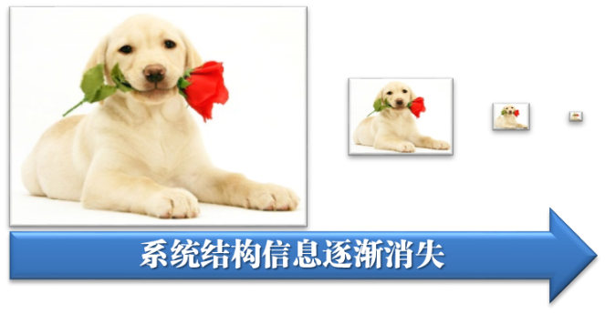
全息有机系统论
深刻理解这句话
整体包含于部分，部分就是整体，较小的整体
全息 = 保全系统的结构信息 = 全结构信息
像素越大，图像越清晰。降低到一定程度后，图像结构信息被破坏，全息消失，系统失败。
全息含义至少包含：
丰富性：信息要全
完备性：结构信息完整
全息有个最小尺度，不可再分

Slide 9

全息有机系统论
全息有个尺度问题
目标太小，看不清系统细节，也看不到系统结构，全息无法被掌握。
目标太大，离得太近，你也看不出是什么，因为无法获得全息。
古人不能直接看到地球是个球。
当局者迷，旁观者清
跳出三界外，不在五行中

Slide 10
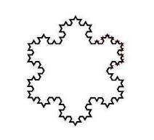
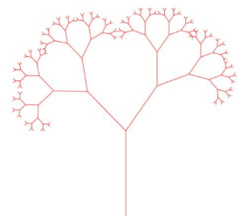


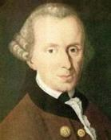
全息有机系统论
全息 = 结构信息 + 细节信息 = 大信息
重点是结构信息，因为它让我们把握住事物的本质特征，透过表象看到本质，透过数据（特别是大数据）找到背后隐藏的规律。
这是人的本性——追求理性。
我们不可能得到具有100%细节的全息。
但，细节也是必要的。要多尺度观察。
抓大放小，但也不能只抓大不抓小
事无巨细，面面俱到，舍本逐末
粗中有细，以小见大，见微知著
康德：《纯粹理性批判》
物自体不可知 = 细节不可穷尽 = 不可过度追求细节
声明：在不严谨区分的情况下，全息 = 结构信息

Slide 11
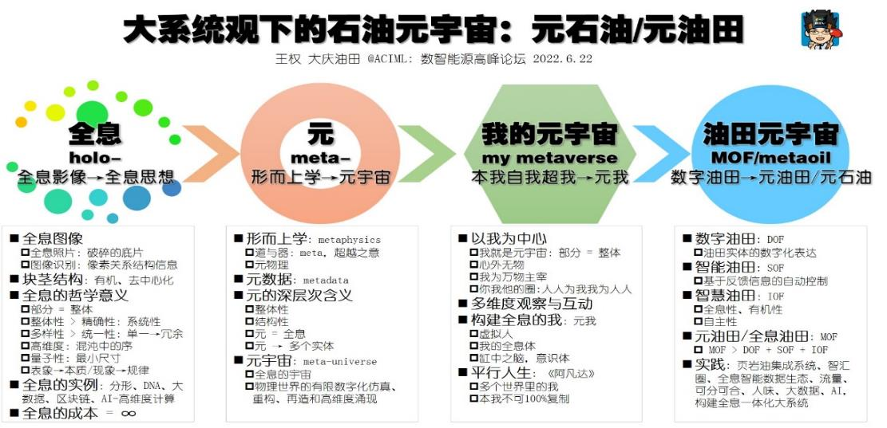
全息有机系统论
全息 = 结构信息 = 全局信息
全息 = 元 holo = meta
元数据 = 关于数据的数据 = 数据的结构性、本质性的数据
元数据 + 数据元
结构信息 + 细节信息
全息
元知识 = 关于知识的知识 = 知识框架 = 知识的全息 哲学
元宇宙 = 全息重构的宇宙 元油田 = 全息重构的油田（超越数字、智能）
元我 = 全息重构的我 本我-自我-超我-元我

Slide 12
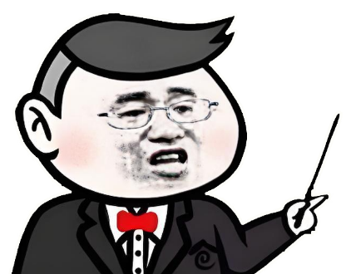
全息！全息！全息！
全息 = 规律 = 本质 = 全局 = 知识
看我干什么！？
我脸上有字么？
看黑板！！！
抓住全息，就是抓住了本质、抓住了全局
按全息办事，就是按规律办事
—— 《大系统观》

Slide 13
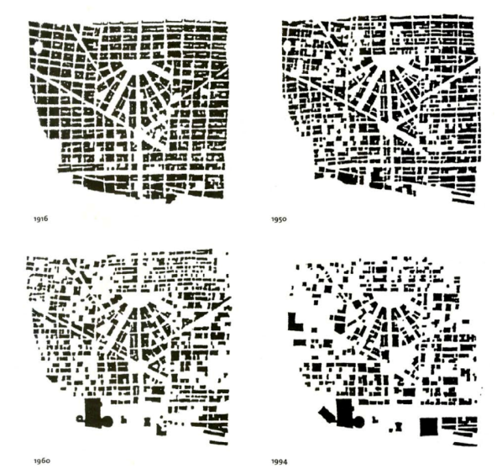
机械系统论 的失败
全息有机系统论
全息有机系统论的思想基础之二：
块茎结构 —— 关于有机
城市规划的失败
底特律：过度规划和粗暴干预
一厢情愿：工业区、住宅区、商业区，截然分开，貌似有序，带来拥堵等一系列问题
多轮过度干预，违反客观规律
伪理性的机械系统观
人类对复杂系统过于自信
大庆好一些：万达-唐人
1916
1950
代偿功能
冗余、孤岛是有意义的，必要的
1960
1994

Slide 14
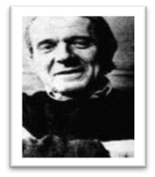
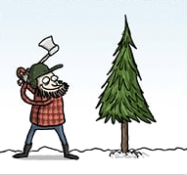
块茎结构
全息有机系统论
德勒兹的块茎结构
BSV3KJJG
法国后现代主义哲学家
吉尔·德勒兹
解构主义
向大树宣战
德勒兹认为，系统化、层级化的树状思维限制了人们思想的发展方向，并提出了与树状思维相对立的“块茎”思维方式。块茎思维反对统一并废弃二分，舒展块茎以便多元化，从而形成新的联结，创造新的关系。块茎思维所具有的接续和异质性相混合的原则、繁殖性原则、无意指断裂原则以及绘图和贴花原则是当代科学进行发明创造的思维工具箱。
块茎：相对于“树状”而言

Slide 15
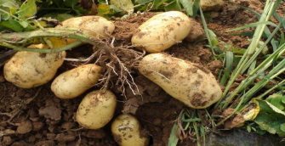
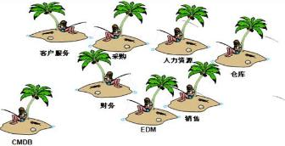
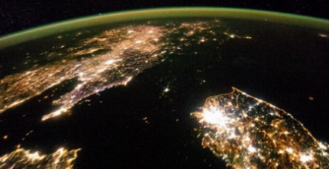

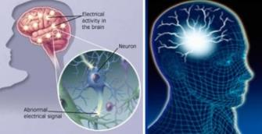
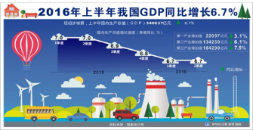
全息有机系统论
块茎结构
为信息孤岛正名
实例
“树状”模式具有中心论、规范化和等级制的特征，而“块茎”则是非中心、无规则、多元化的形态。
根茎类植物
信息孤岛
块茎思维的一项主要原则就是：
多样性永远大于同一性！
世界的本来面目，客观规律。
世界可以被改造，但不能无限。
与世界死磕到底一定会失败的。
社会发展
互联网
大脑
经济结构
块茎结构更有机

Slide 16
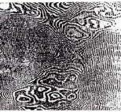


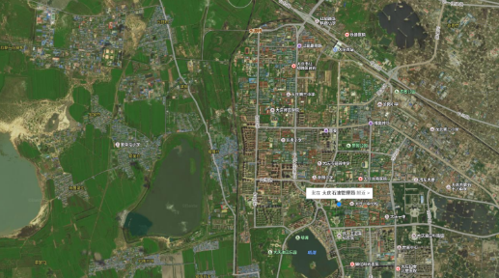
全息有机系统论
块茎结构更有机
土豆比树容易成活
土豆能休眠
土豆不怕抠
土豆可以互相替代
土豆能够自繁殖
部分就是整体
块茎结构系统的特点：
中心点不重要，可有可无。
块，与根，与身体，界限不是很清楚，互有混杂，互相连接，但又可以在总体上区分出一块一块的，连接可以被斩断而不太影响系统整体。
块茎结构具有明显的组团性质，且各组团可以是同类的，也可以是不同类的，还可以功能互换。
系统的质量以块茎为主，其他部分质量很少。
大庆让胡路
重心比中心更重要

Slide 17

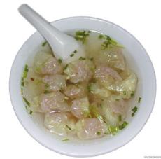
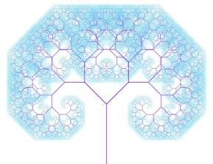
全息有机系统论
块茎结构
人类的使命
系统的使命
即便如此，也绝不能否定“理性”的树状结构
块茎结构思维可以是一种有益的补充
二叉树
树状结构
块茎结构
无结构
有序
无序

Slide 18
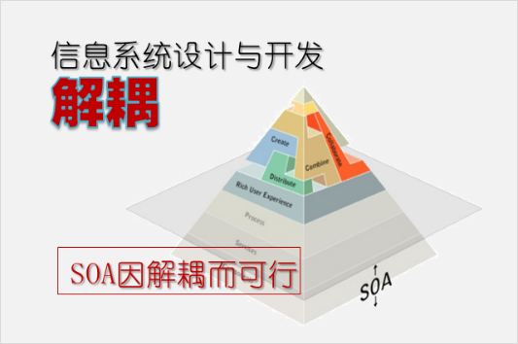
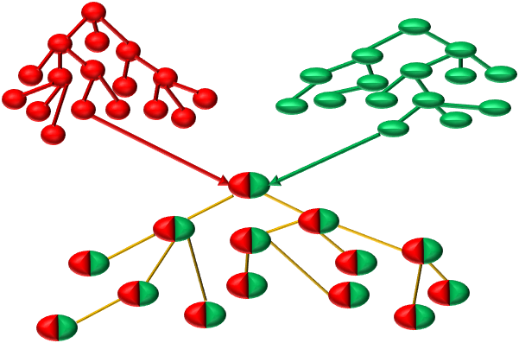
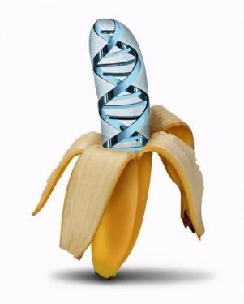
什么是有机结构？
有机结构
= 大树 + 土豆
= 树状 + 块茎
= 结构 + 解构
矛 + 盾
无性繁殖
有性繁殖
进化的成果，约10亿年前出现。
地球40多亿岁。
单细胞生物35亿年前出现。
有性繁殖为系统带来了差异和发展
香蕉的灭绝

Slide 19
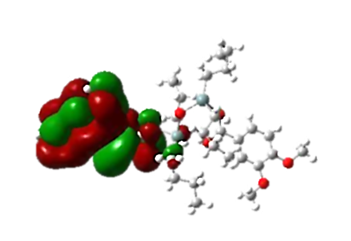
全息有机系统论
块茎结构
有机的结构
自然的结构
全息的结构

Slide 20

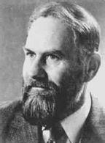
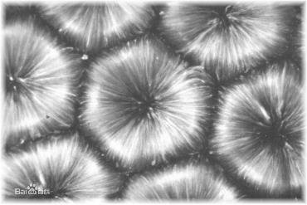
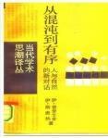
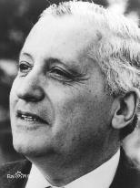
自组织
平底锅加热液体自动形成贝纳德花纹：自组织
贝纳德花纹
哈肯
研究协同系统从无序到有序的演化规律的新兴综合性学科。协同系统是指由许多子系统组成的、能以自组织方式形成宏观的空间、时间或功能有序结构的开放系统。
序参量主宰着系统的行为和演化。
系统要进化。
协同学
普利高津
耗散结构理论
远离平衡态的开放系统，通过与外界交换物质和能量，可能在一定的条件下形成一种新的稳定的有序结构 —— 耗散结构 —— 动态的有序
封闭 = 死亡、新陈代谢

Slide 21

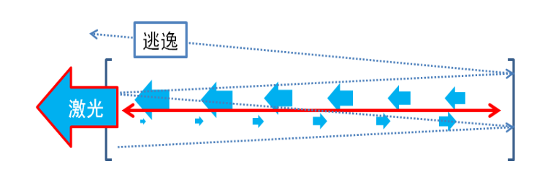


自组织
激光的原理
普通日光灯管两端加上反射镜
一束光，
平行于轴线，
那么，沿轴线来回震荡。
多次能量补充，越来越强，方向越来越一致。
一束光，
不平行于轴线，
那么，若干次折射后它就被剔除，不再参与激光的形成。
社会的自组织： 环泳
任何系统内部 都存在自组织
激光的“组织+自组织”：灯管内的光自己达成一致。每个光子都受到“由所有光子构成的整体”的影响。方向不一致的光子：要么被剔除，要么被同化。如果把光子想象成乒乓球更好理解。不一致的乒乓球，如果没逃出去，它就被其他主流的球碰撞带动，最后顺从了主流，强化了主流。
无为而治

Slide 22
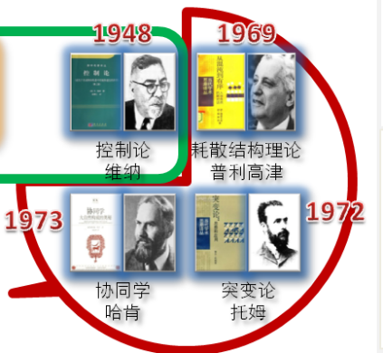
组织 + 自组织 原理
BSV1ZZZZZ
组织＋自组织
控制
自组织是系统在内在机制的驱动下，“自行”从简单向复杂、从粗糙向细致发展的过程。任何系统都存在自组织力。在组织力缺失的地方，系统内部自行组织起来，使系统自身更有序。组织力是外在的，自组织力是内在的。系统自组织力愈强，其保持和创新的能力也就愈强。
协同学
突变论
耗散结构 理论
序参量是系统整体行为的表征和度量，主宰着系统演化的过程。序参量是组织和自组织联合作用的结果。忽略任何一方面都是错误的。

Slide 23
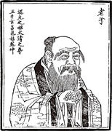
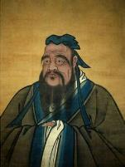
组织 + 自组织 原理
控制
老子-孔子的
组织+自组织
组织＋自组织
不偏不倚
负反馈
君子中庸，小人反中庸，君子之中庸也，君子而时中；小人之中庸也，小人而无忌惮也。
物以类聚，人以群分，自组织。
凯撒的归凯撒，上帝的归上帝。
船到桥头自然直、蓬生麻中不扶自直，就是“组织+自组织+他组织”。
老子de无为而治，自组织。
老子的无为，不是真的无为，
而是看不见的隐形有为。
有所为，有所不为，
有所不为而后可以有为。
无为是自组织，有为是组织。
有为控制着无为。
中庸：大系统发展之道。
中庸
有为 无为

Slide 24
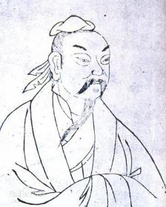
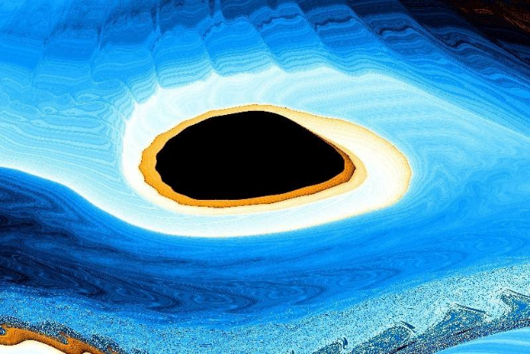
组织 + 自组织 原理
混沌 之死
《庄子·应帝王》：
南海之帝为倏，北海之帝为忽，中央之帝为浑沌。倏与忽时相与遇于浑沌之地，浑沌待之甚善。倏与忽谋报浑沌之德，曰：“人皆有七窍，以视、听、食、息，此独无有，尝试凿之。”日凿一窍，七日而浑沌死。
每个系统都有其特有的禀赋和属性，应该顺其自然，不能强行施以过多的组织力，要尊重并引导、利用其自组织力。

Slide 25

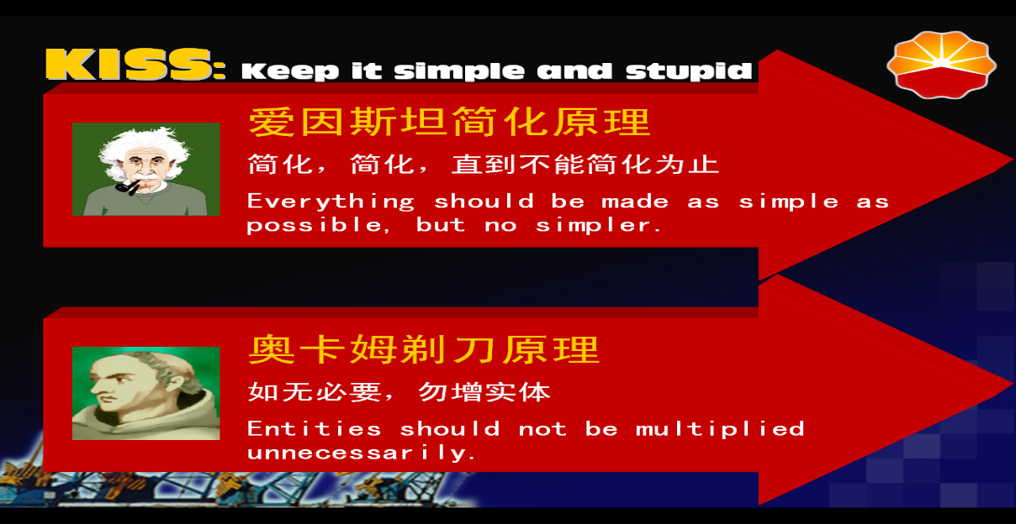
组织 + 自组织 原理
KISS 原则
BSV1KISS

Slide 26

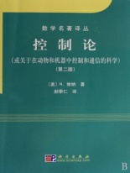
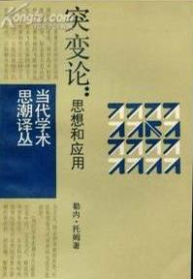
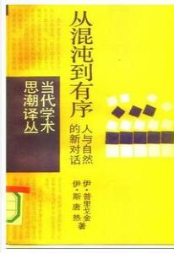
组织 + 自组织 原理
组织＋自组织
控制
组织主要解决序参量的发展方向问题
自组织主要解决序参量的驱动力的量的问题
充分发挥基层的作用：自底向上建设

Slide 27
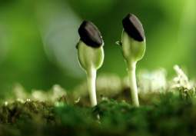


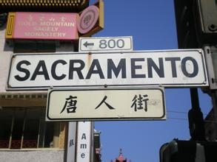
全息有机 系统论
全息有机系统论
BSV3QXYJ
现在应该可以解释清楚
全息有机系统论
全息有机系统， Holographic and Organic Syetems，是指组成部分带有全局信息，能够自主繁殖，具有使命感和能动性，以块茎结构为典型代表的有机系统。
全息有机系统的使命是生存、发展和重建。

Slide 28

全息有机系统论
全息有机系统论
1局部可见整体
即系统的一部分包含着系统的全部信息，根据这个信息可以看见甚至恢复整体。比如种子可以长成植株。
2具有解构模式
当然，结构化和解构化是需要相结合的。
3具有代偿功能
当系统的某一部分失效后，可以用系统的其他在一定程度上给予弥补，避免系统失败。虚拟化和云计算就具有显著的代偿功能。
4具有再生或重建功能
系统能够复活，或者使下一代出生。
5允许冗余
不追求大一统，允许一定程度的冗余。其实这也是代偿等功能的基础。
6生命力顽强
系统的吸引子强大，承载着强烈的使命，驱动力强劲，迭代积极，进化速度快，适应能力强。
7自组织力强
即使没有上级组织力的指挥，本系统也会按照使命的召唤，自组织起来，努力前行。

